Slide 1






Chào mừng các thầy cô giáo
VỀ DỰ GIỜ TIẾT TOÁN
LỚP 3A4

Slide 2





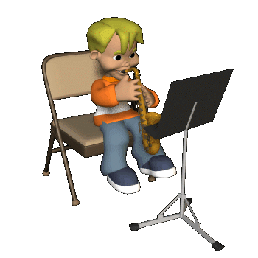


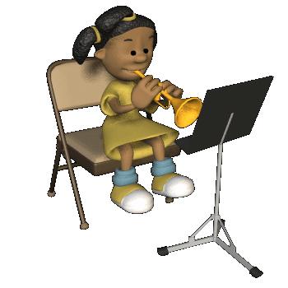



Slide 3
6
x
1
=
6
6 được lấy 1 lần, ta viết:
6 x 1 = 6
6
x
2
=
12
6
x
3
=
18
6
x
4
24
=
6 được lấy 2 lần, ta có:
6 x 2 = 6 + 6 = 12
Vậy : 6 x 2 = 12
x
5
6
=
30
6
x
6
=
36
x
=
42
6
7
6
x
8
48
=
6
x
9
=
54
6
x
10
=
60

Slide 4

6
x 1 = 6
6
x 2 = 12
6
x 3 = 18
6
x 4 = 24
6
x 5 = 30
6
x 6 = 36
6
x 7 = 42
6
x 8 = 48
6
x 9 = 54
6
x 10 = 60

Slide 5
6
x 1 = 6
6
x 2 = 12
6
x 3 = 18
6
x 4 = 24
6
x 5 = 30
6
x 6 = 36
6
x 7 = 42
6
x 8 = 48
6
x 9 = 54
6
x 10 = 60

Slide 6
Bài 1: Tính nhẩm:
6 x 4 = 6 x 1 = 6 x 9 = 6 x 10 =
6 x 6 = 6 x 3 = 6 x 2 = 0 x 6 =
6 x 8 = 6 x 5 = 6 x 7 = 6 x 0 =
24
6
54
60
36
18
12
0
48
30
42
0

Slide 7
Mỗi thùng có 6 l dầu. Hỏi 5 thùng như thế có tất cả bao nhiêu lít dầu?
Bài 2:

Slide 8
Đếm thêm 6 rồi viết số thích hợp vào ô trống:
Bài 3:
6
12
18
24
30
36
42
48
54
60

Slide 9








trò chơi
Những bông hoa kì diệu

Slide 10





1
2
3
4

Slide 11

42
6 x 7 = ?

Slide 12
6 x 9 = 54
6 x 9 = ?

Slide 13
6 x 1 = 6
6 x 2 = 12
6 x 3 = 18
Đọc 3 phép tính đầu
của bảng nhân 6 ?

Slide 14
6 x 4 = 4 x 6
6 x 4 = … x 6

Slide 15

Xin chân thành cảm ơn các thầy cô và các em !

Slide 16
Tiết học kết thúc, chúc các em sức khỏe!

